Slide 1
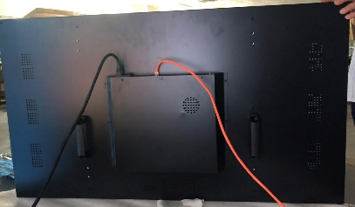
LCD中内置了STB盒子所以不需要使用HDMI线路连接
CMS Saas 服务器
LCD
Switch Hub
STB
LCD
Switch Hub
Internet
STB
LCD
Switch Hub
STB
LED
LED模组连接线（网线）
LED发射卡
STB
盒子
HDMI线
Lan线（网线）

